Slide 1
CGU收获分享
刘佳硕
2023年11月23日

Slide 2
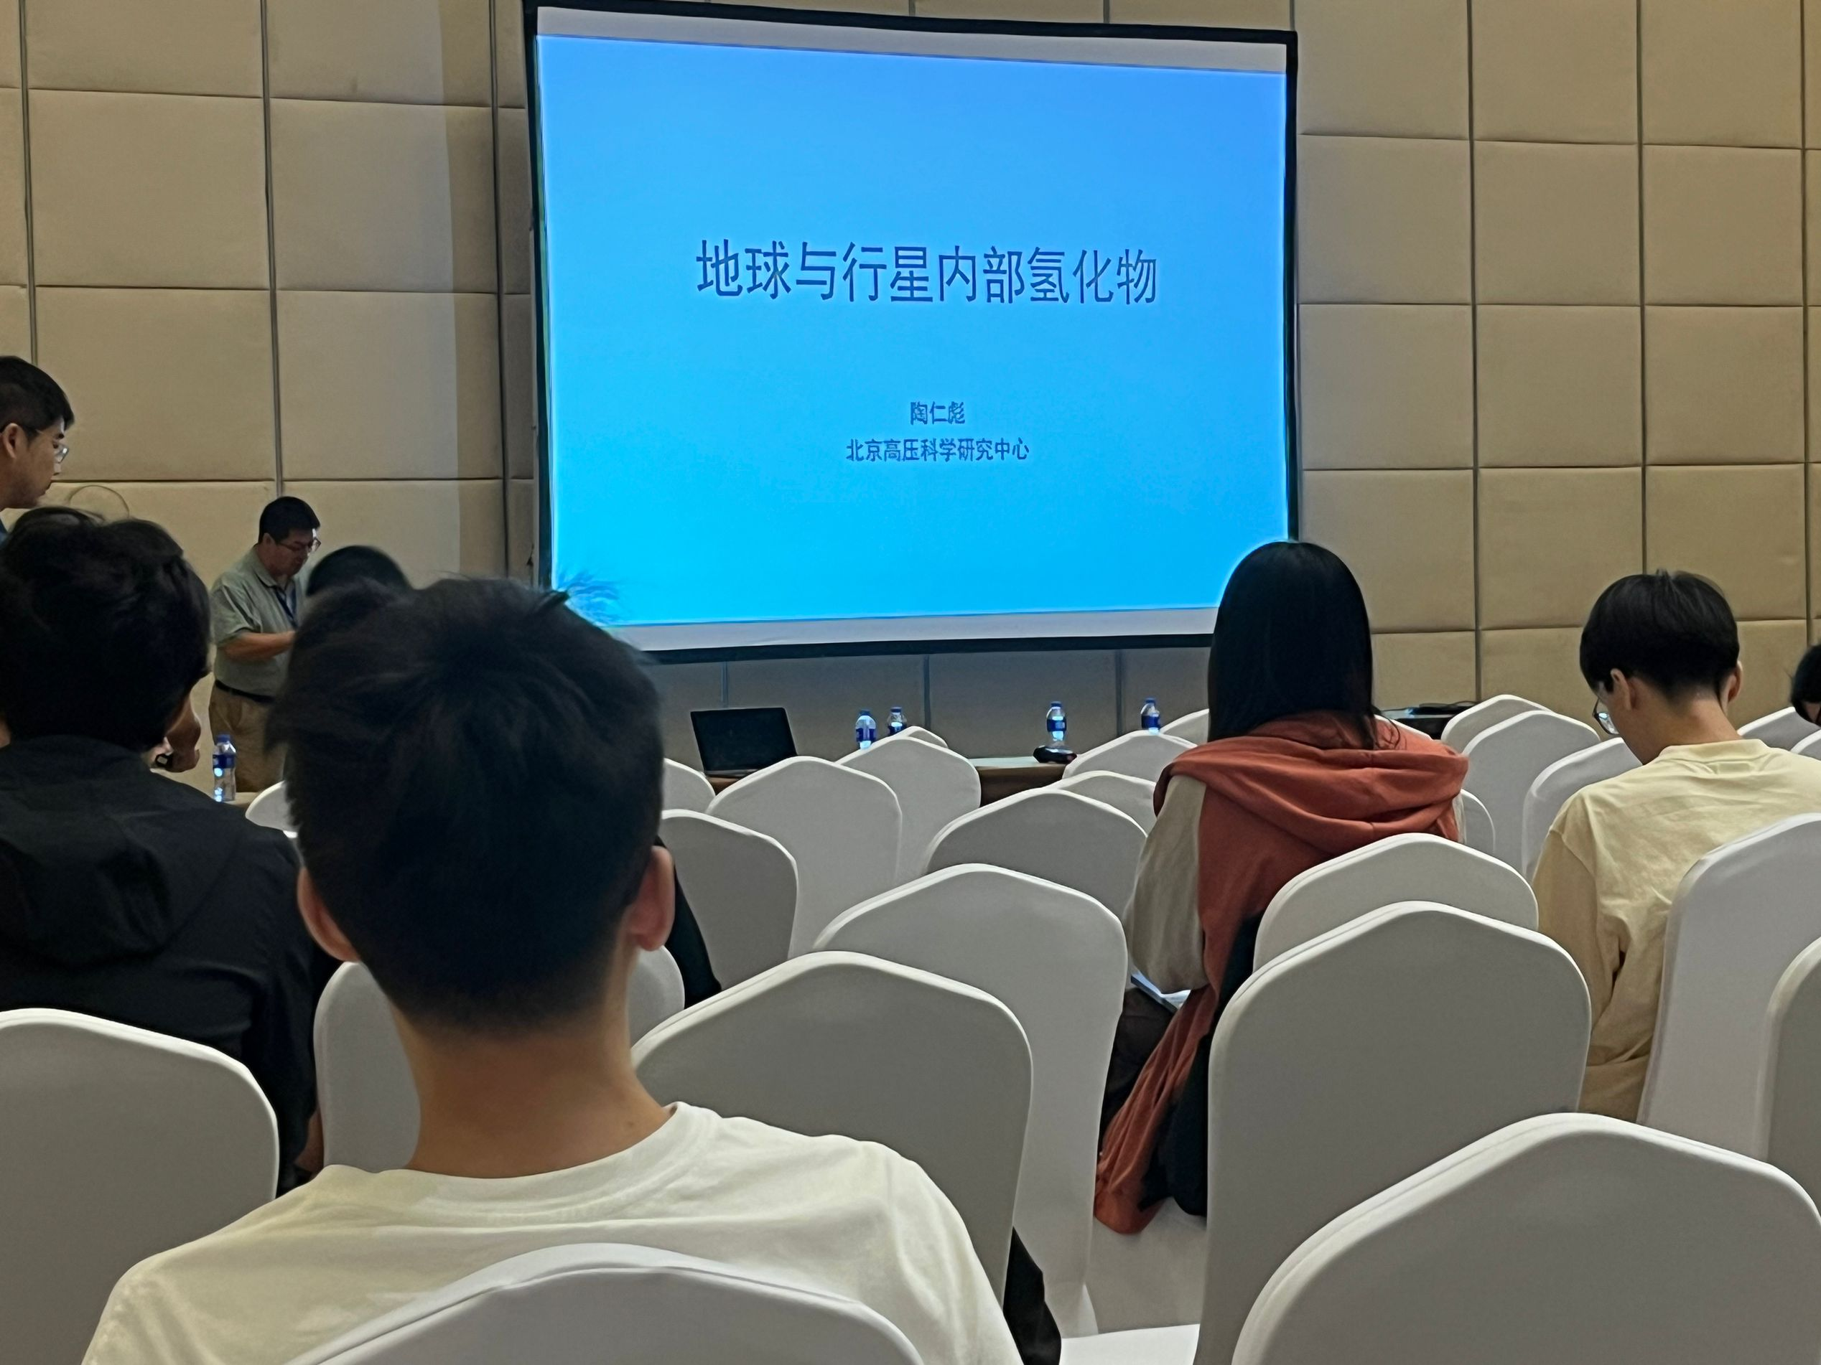
地球与行星内部的氢化物
地球与行星内部的氢化物
北京高压科学研究中心 陶仁彪

Slide 3
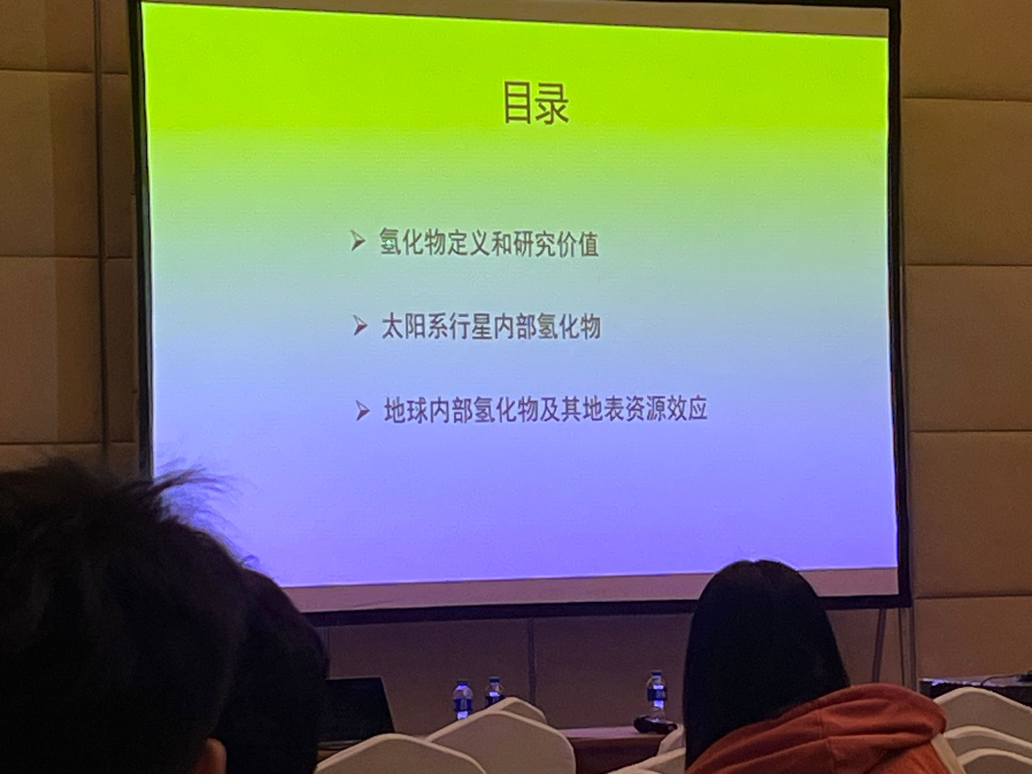

Slide 4
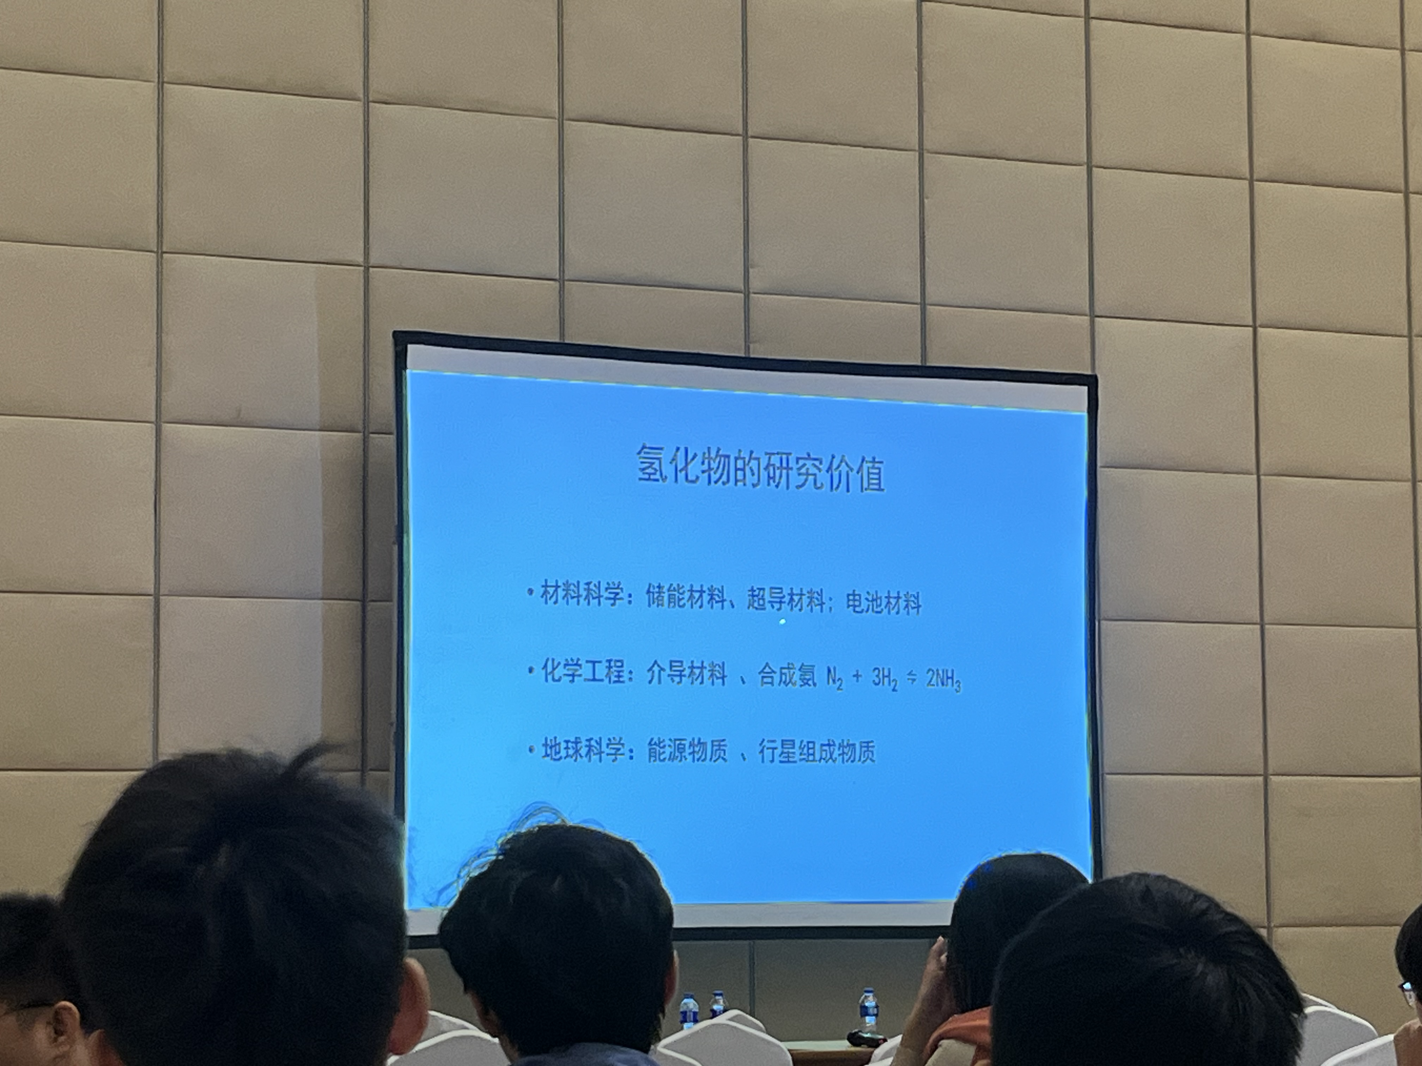

Slide 5
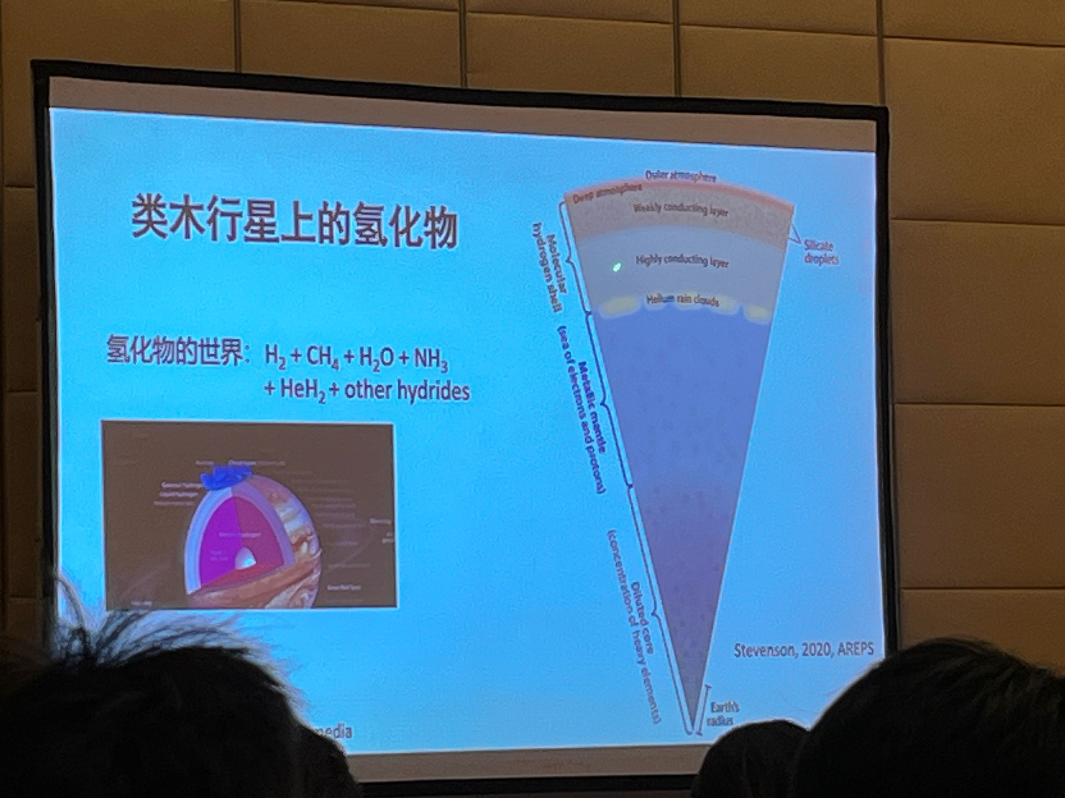

Slide 6
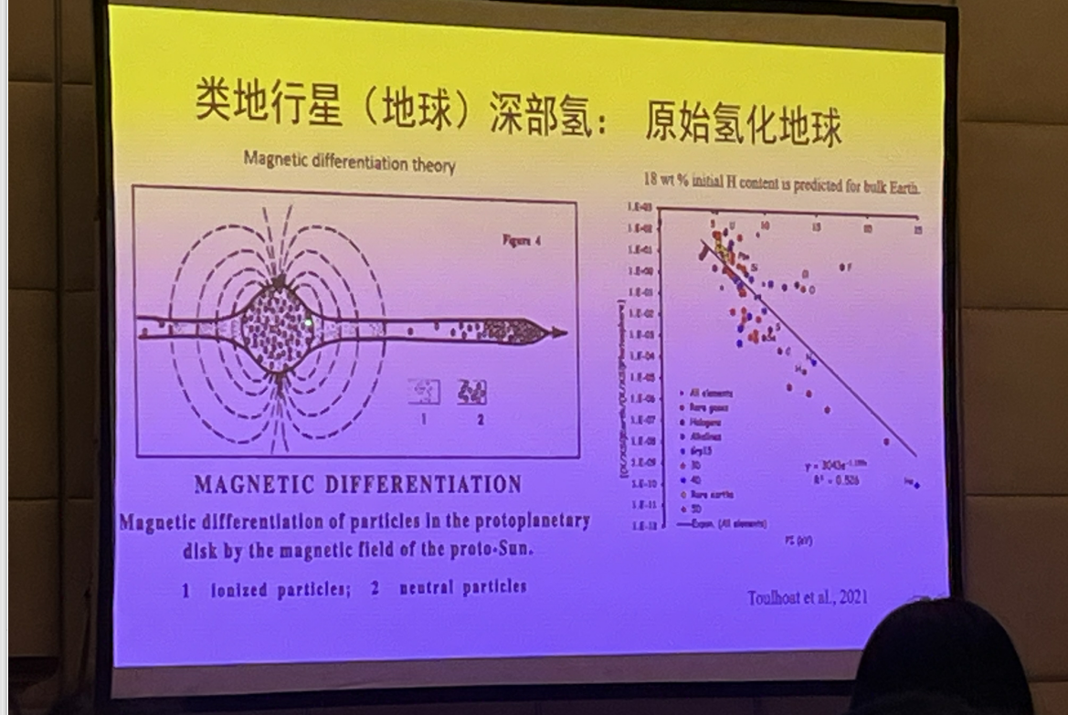

Slide 7
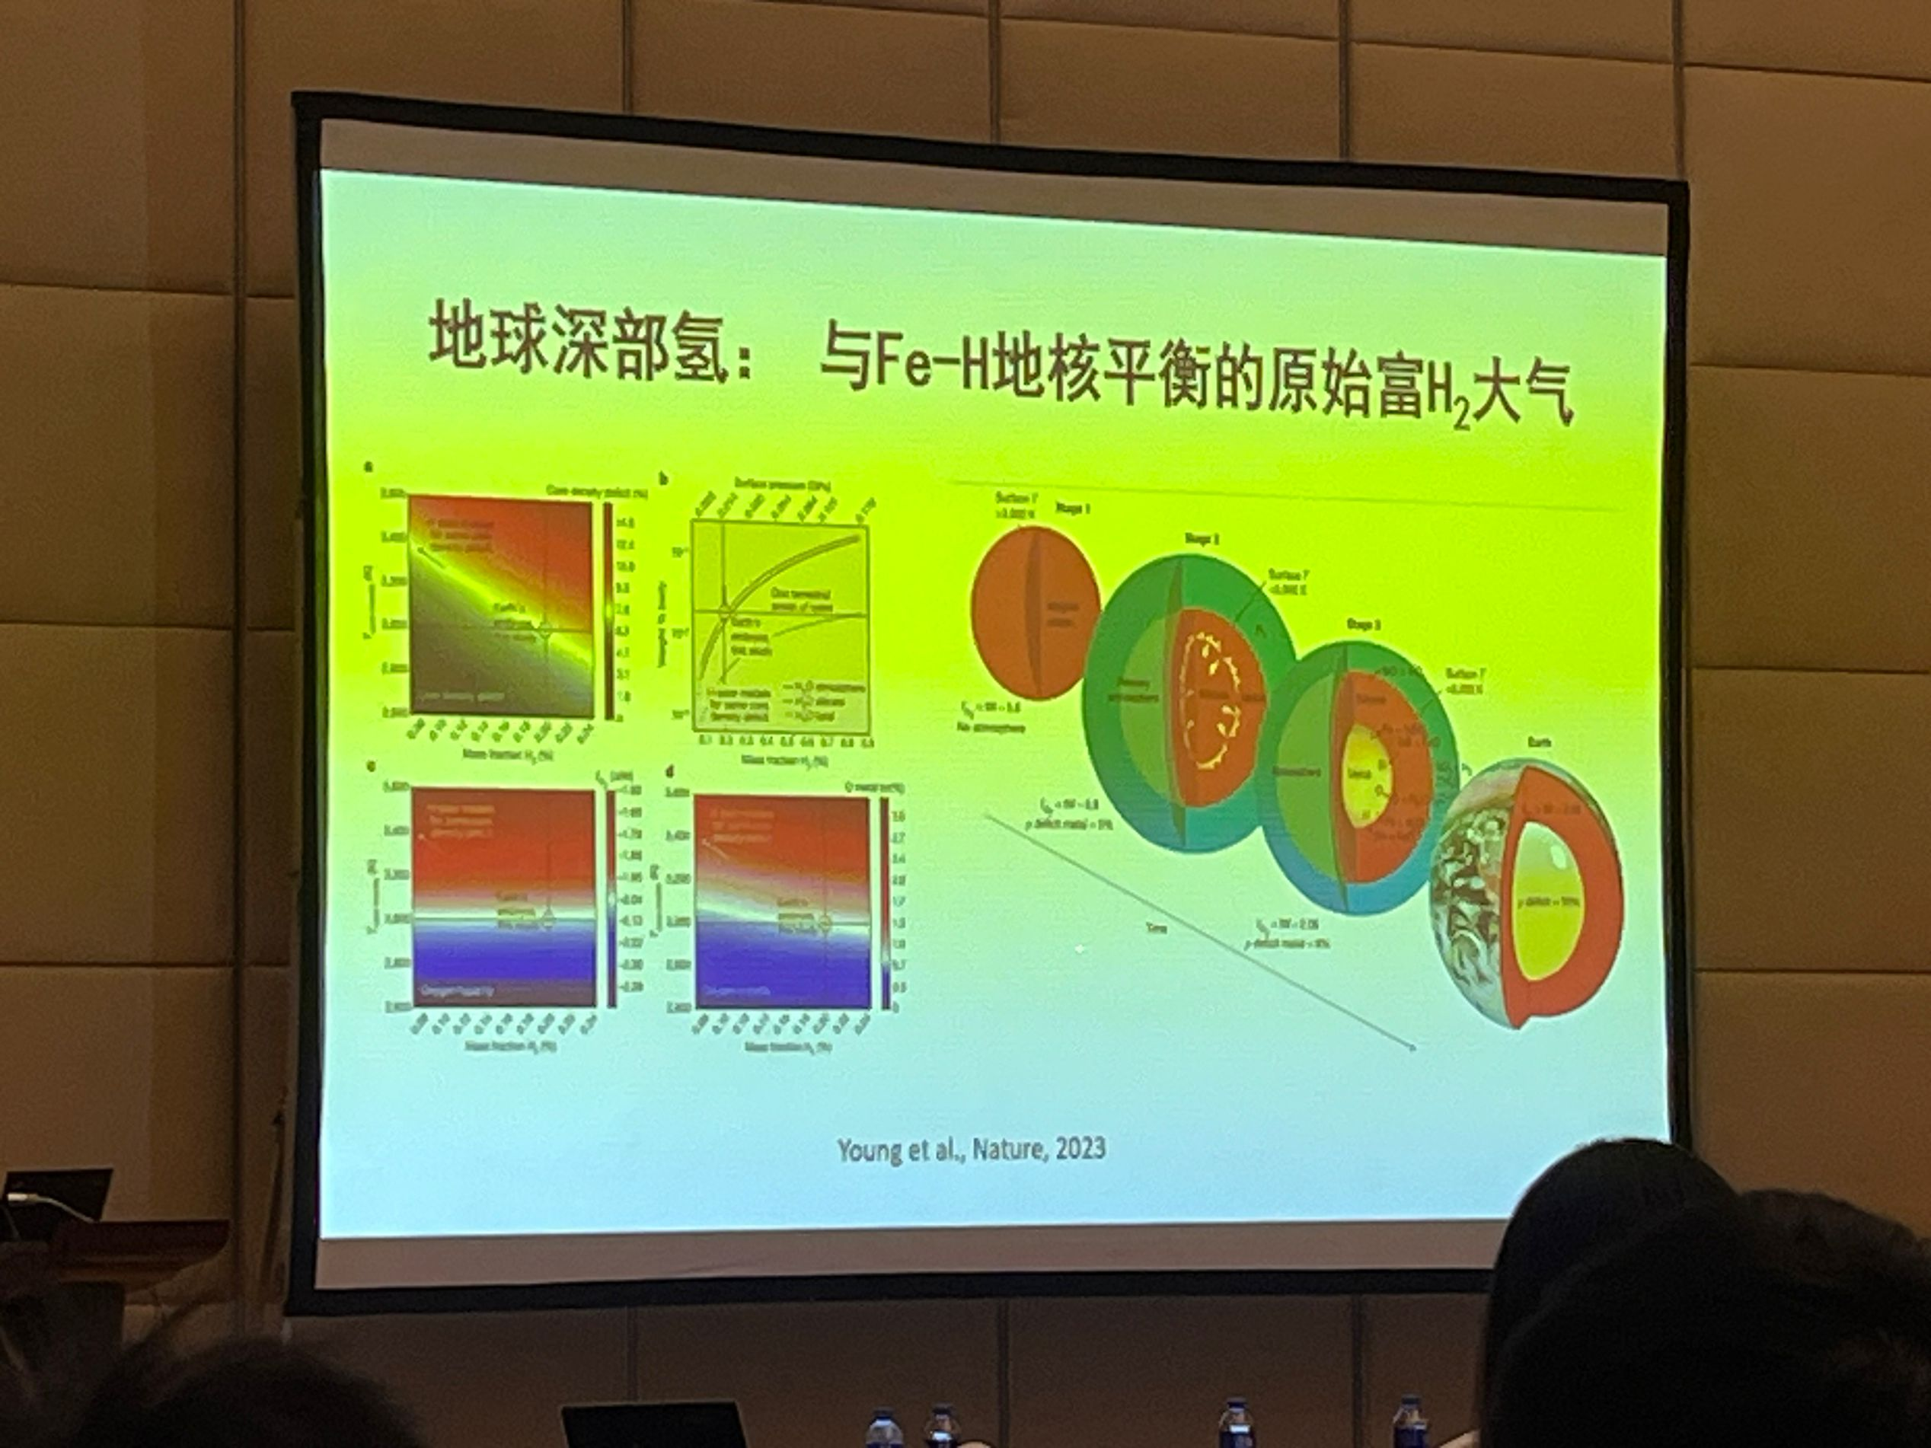

Slide 8
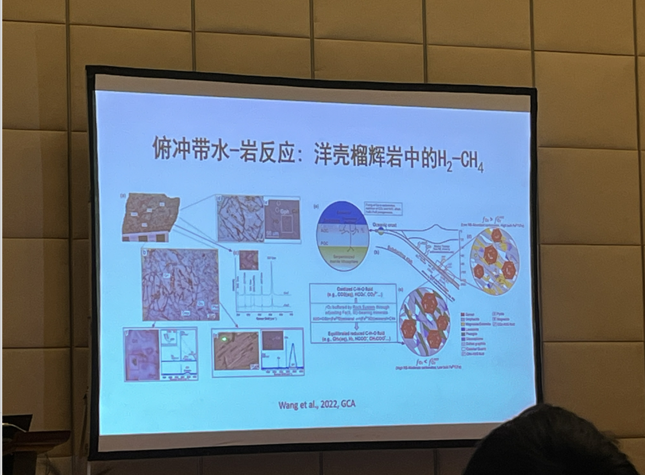

Slide 9
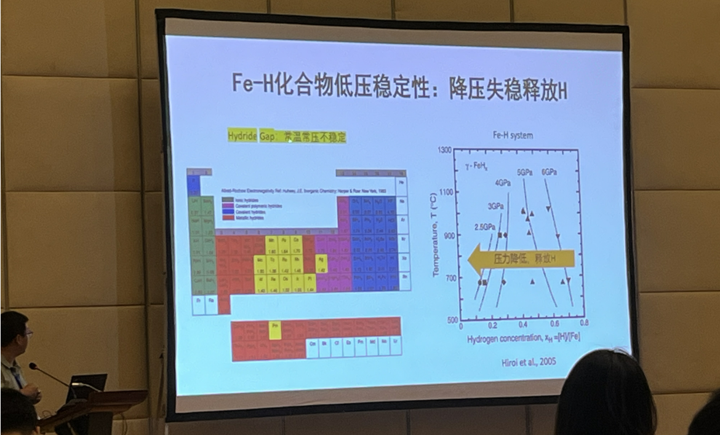

Slide 10
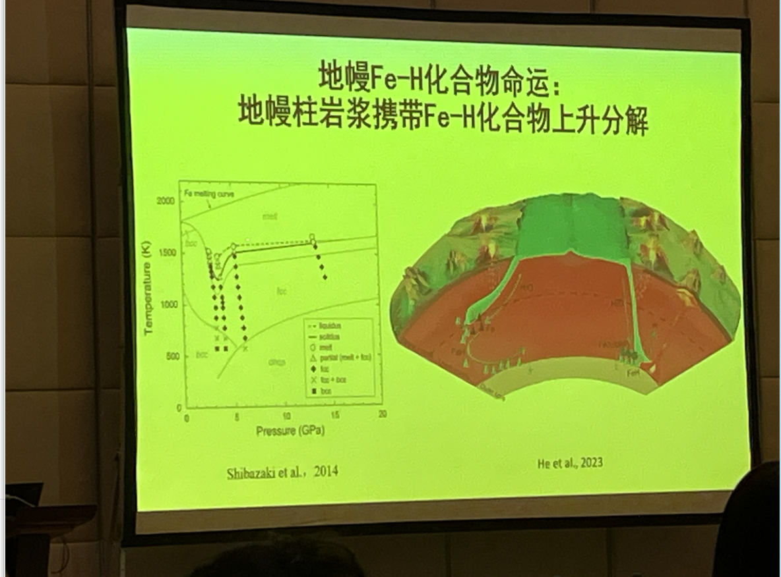

Slide 11
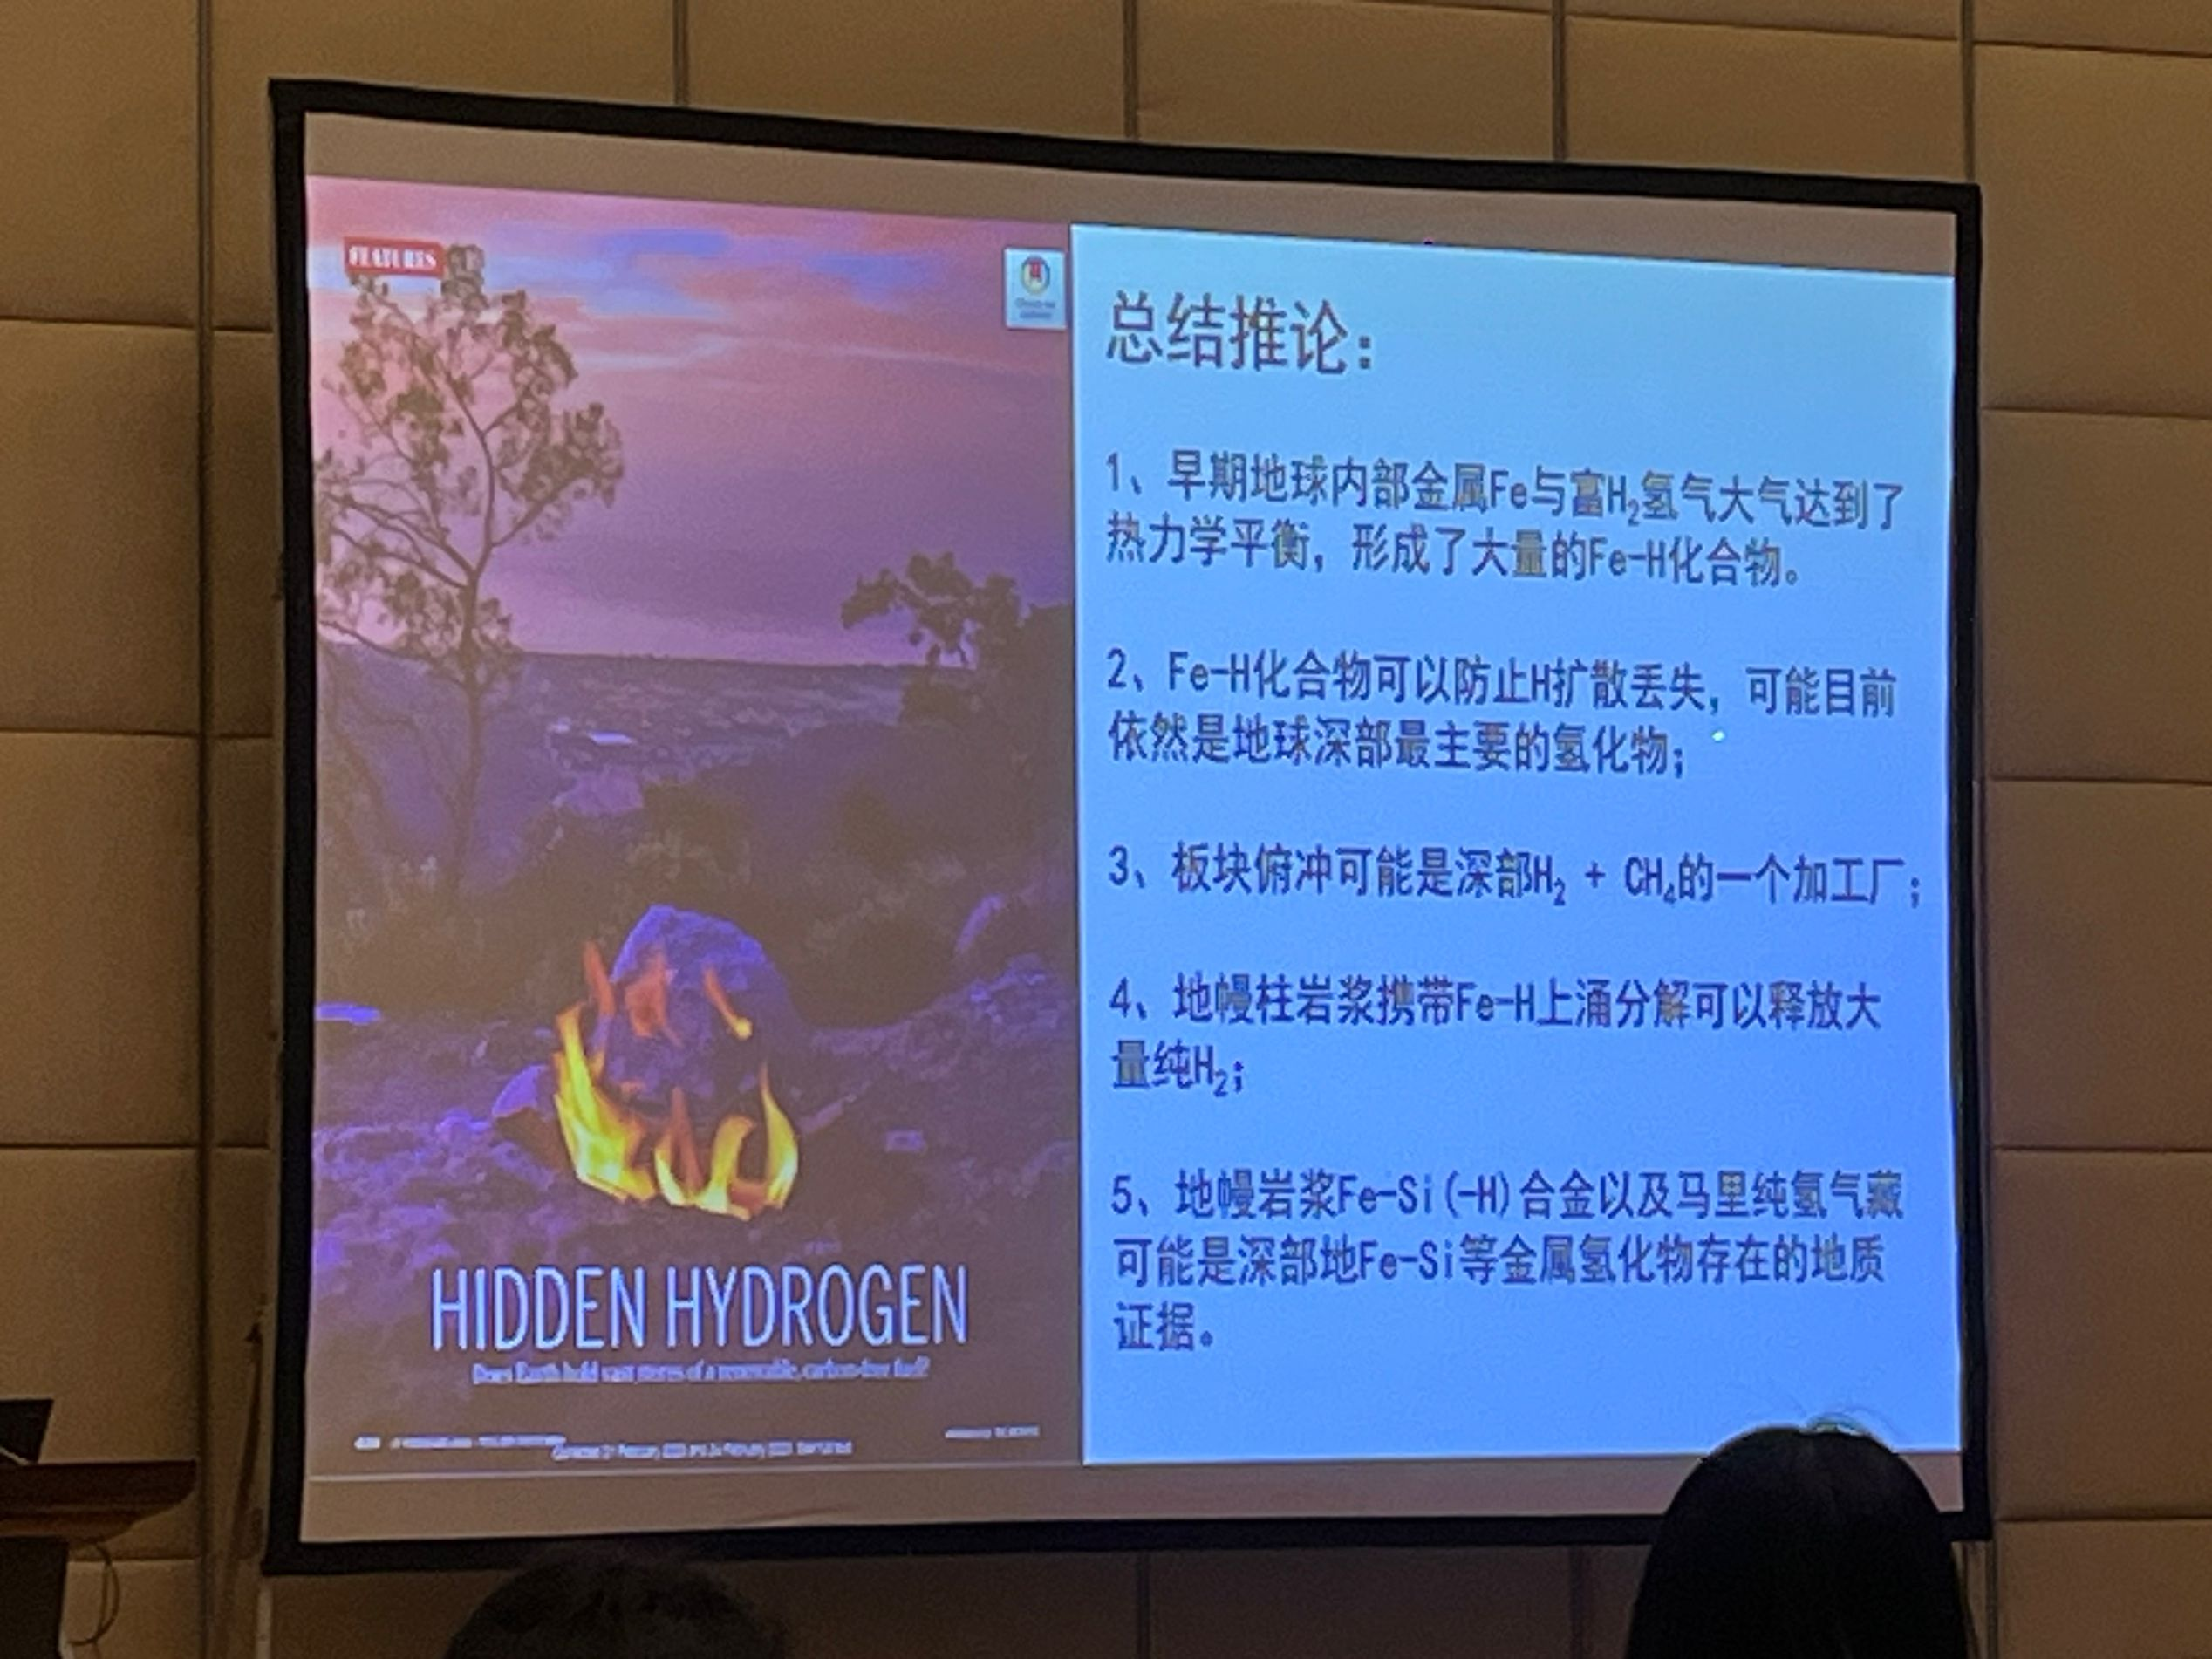

Slide 12
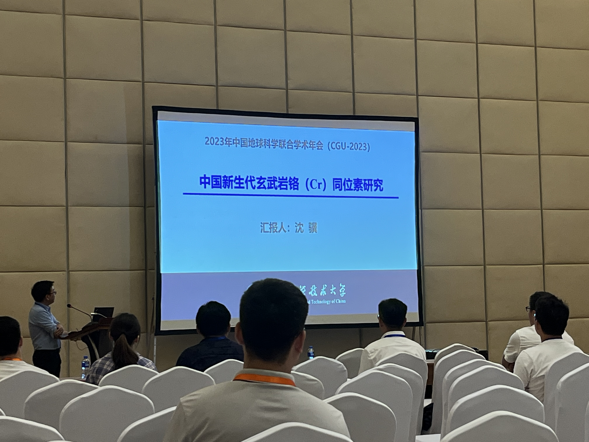
铬同位素研究（氧循环研究）

Slide 13
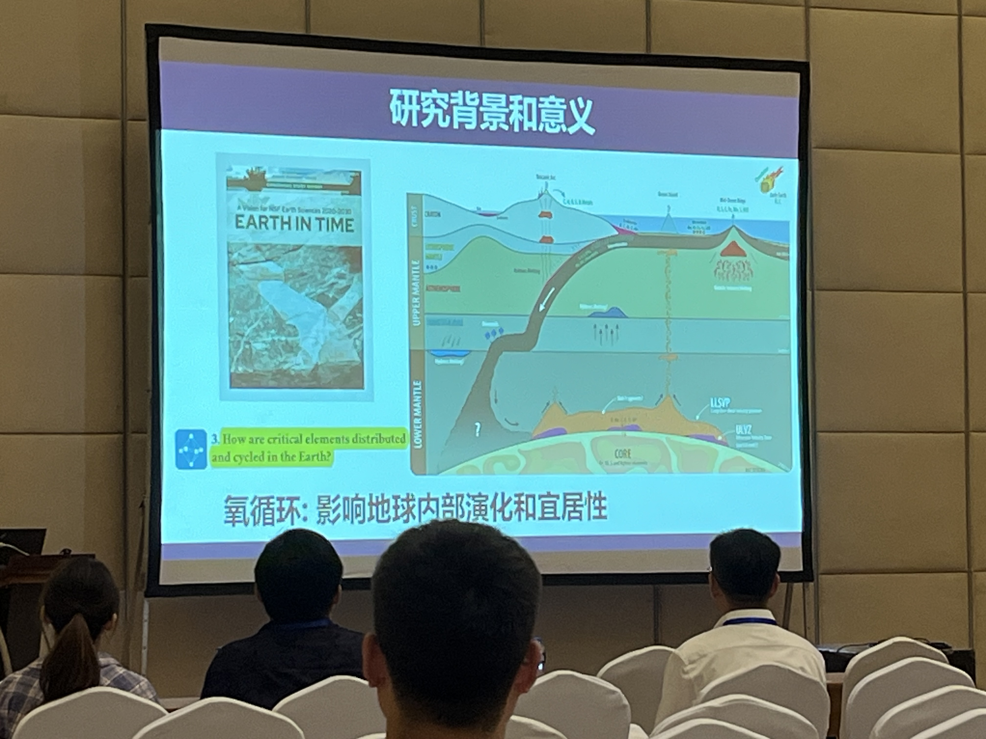

Slide 14
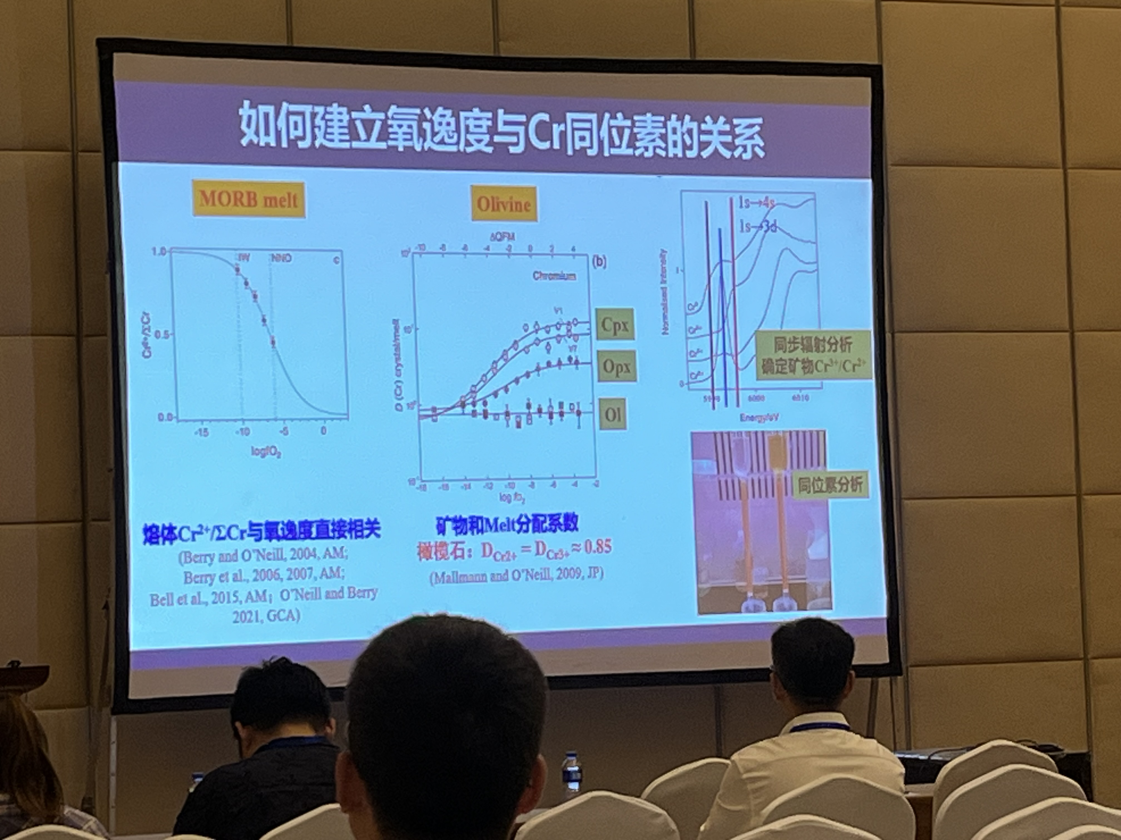

Slide 15
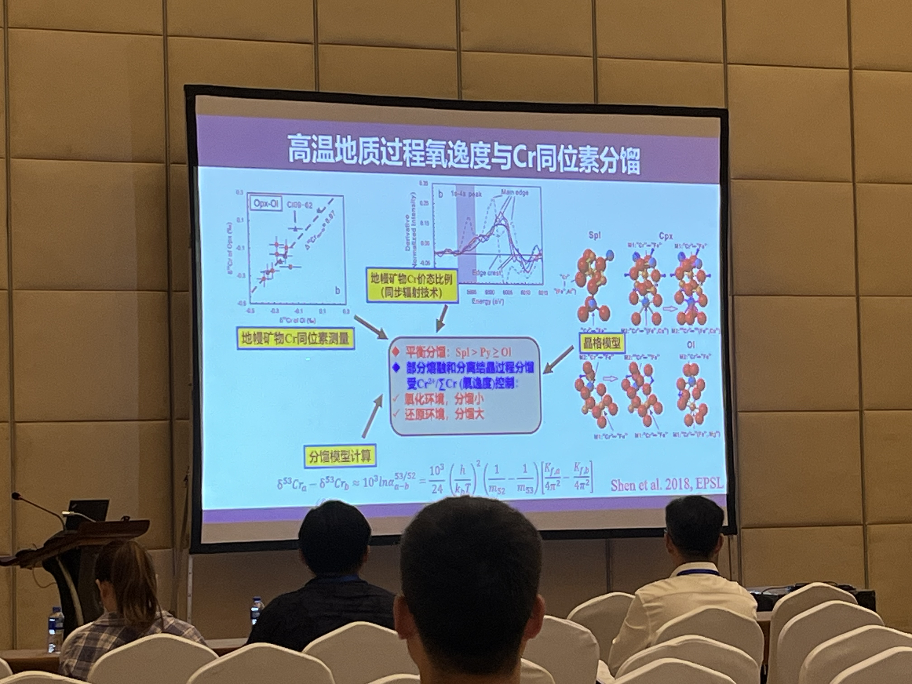

Slide 16
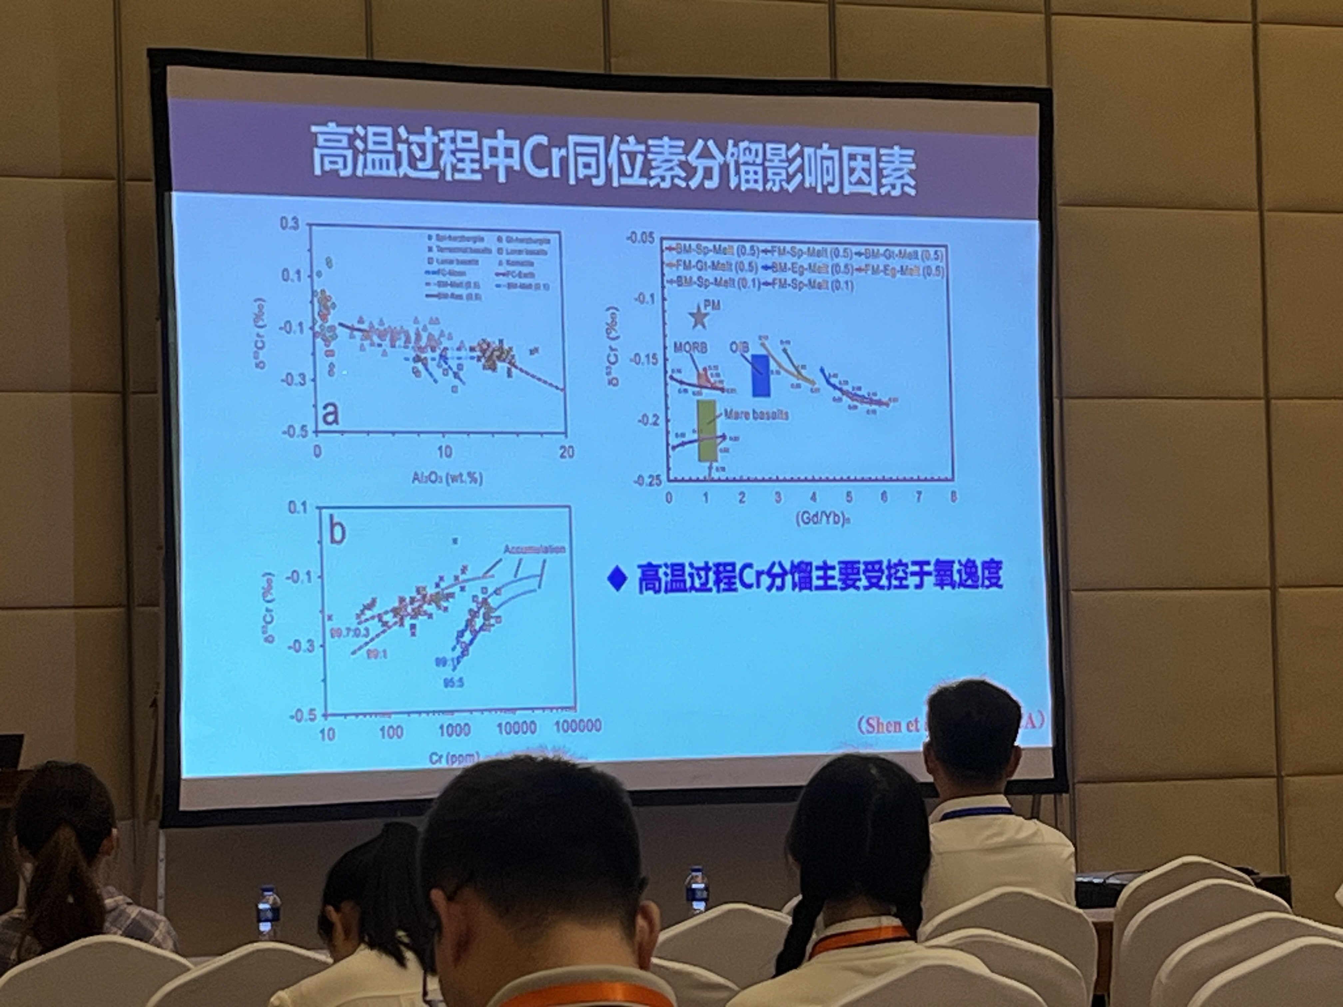

Slide 17
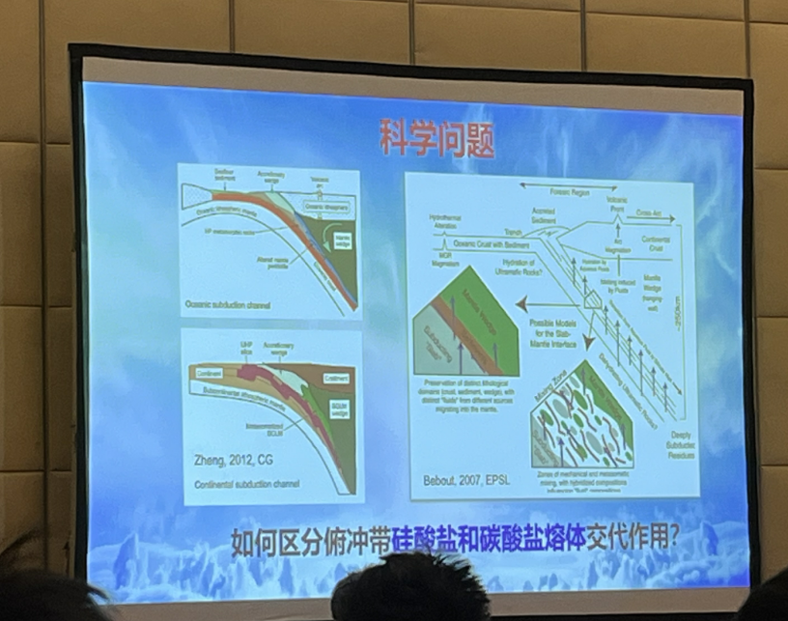

Slide 18
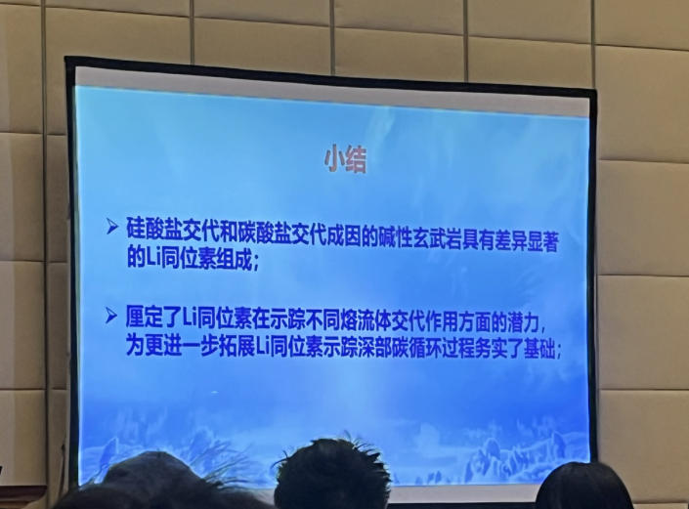

Slide 19
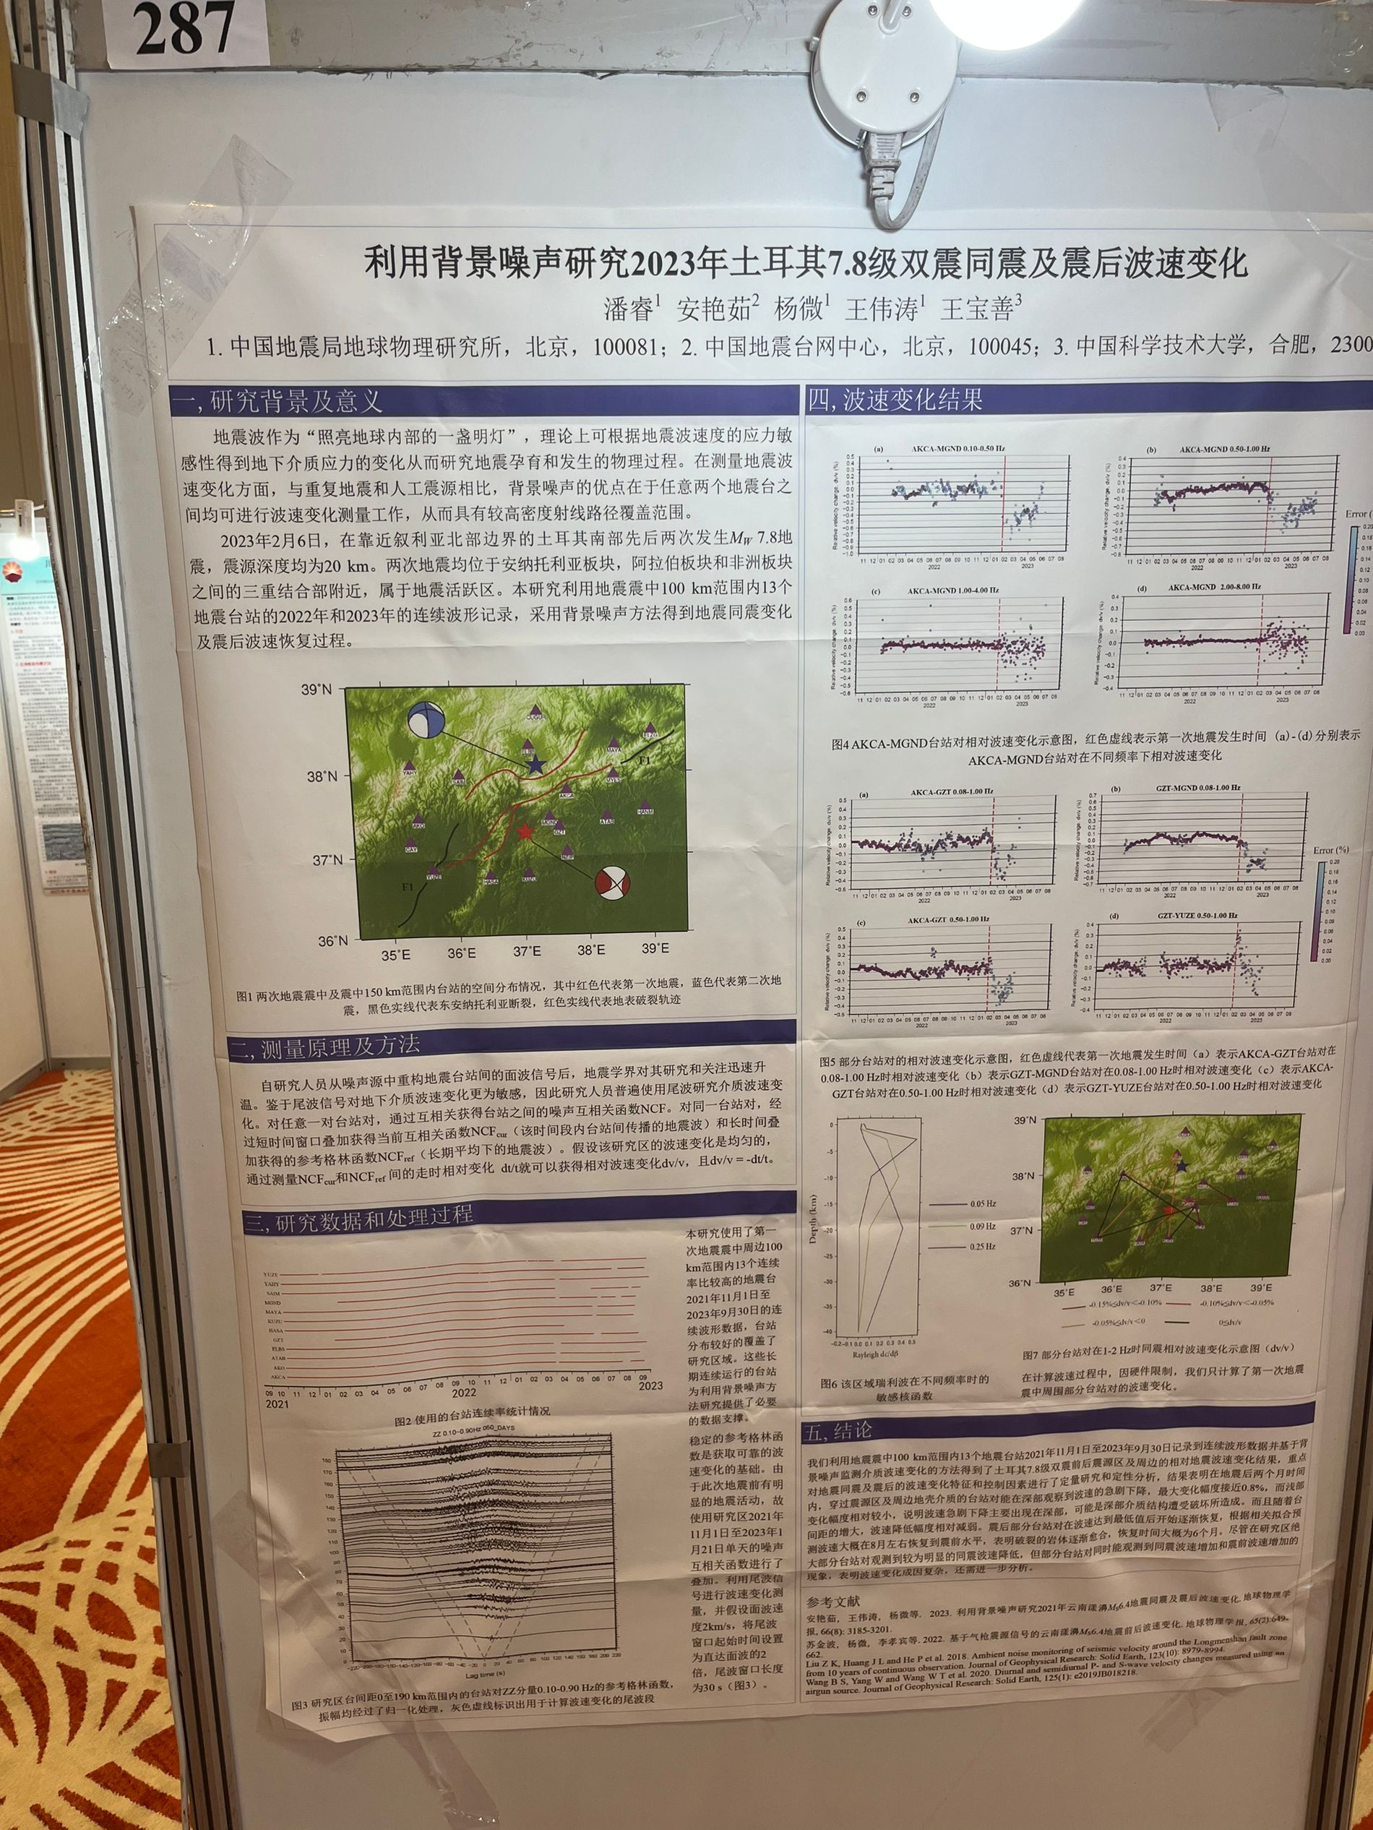
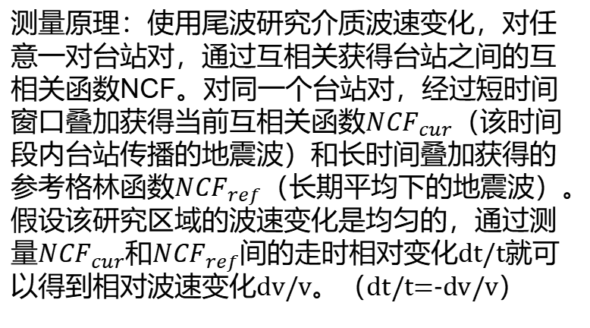
利用背景噪声研究2023年土耳其7.8级双震及震后波速变化
测量原理：使用尾波研究介质波速变化，对任意一对台站对，通过互相关获得台站之间的互相关函数NCF。对同一个台站对，经过短时间窗口叠加获得当前互相关函数${NCF}_{cur}$（该时间段内台站传播的地震波）和长时间叠加获得的参考格林函数${NCF}_{ref}$（长期平均下的地震波）。
假设该研究区域的波速变化是均匀的，通过测量${NCF}_{cur}$和${NCF}_{ref}$间的走时相对变化dt/t就可以得到相对波速变化dv/v。（dt/t=-dv/v）

Slide 20
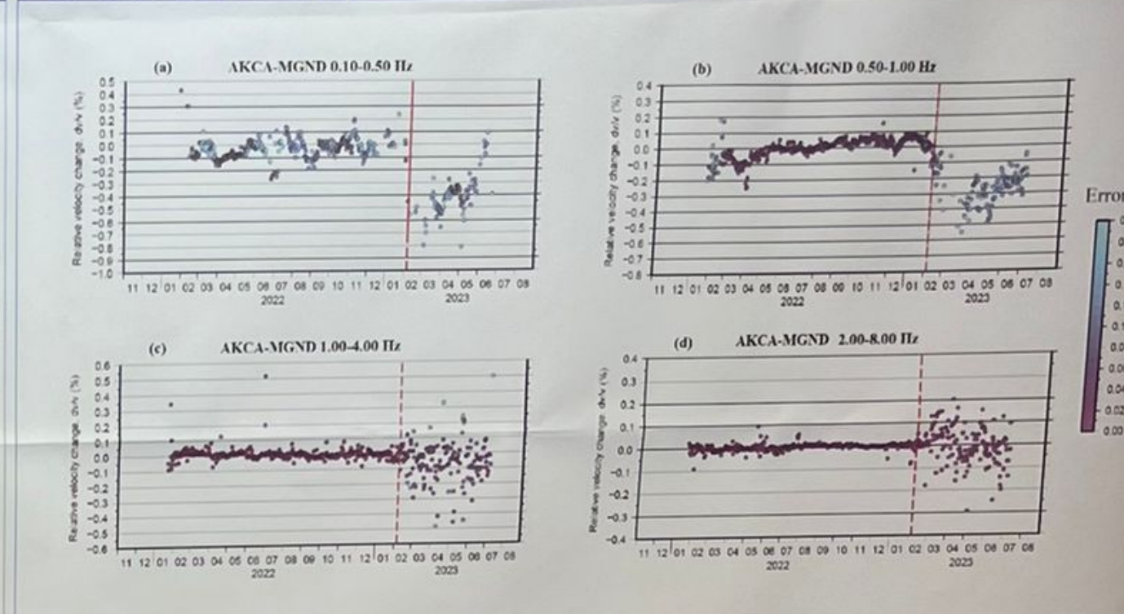

Slide 21
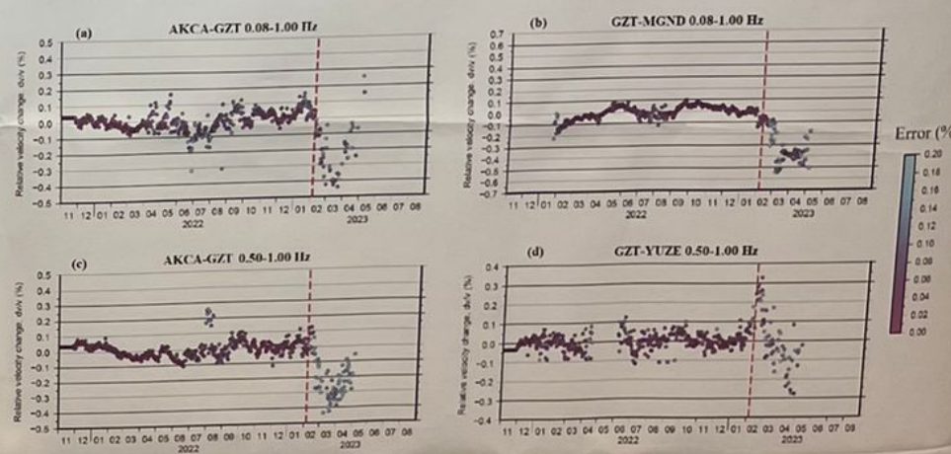
定量研究和定性分析的结果表明地震后两个月时间内，穿过震源区及周边地壳介质的台站能在深部观察到波速的急剧下降，浅部变化较小，可能是深部结构受到破坏导致的。而震后部分台站在震后波速达到最低点之后开始恢复，表明破裂的岩体逐渐愈合。
尽管大部分台站观测同震波速的降低，但仍有个别台站能观测到同震波速比增加的现象，表明波速变化十分复杂，仍需要进一步分析。

Slide 22
Thank you!

